Slide 1
Notes:
TITRE DE LA PRÉSENTATION (raccourci alt+144 pour un é majuscule)

Slide 2
Le déclin des amphibiens, une fatalité?
Etat des lieux dans le monde
Etat des lieux en Wallonie
Principales menaces
Actions

Slide 3
Etat des lieux dans le monde
+/- 8.500 espèces
Réparties dans 3 ordres
18/11/2023 Journée des organisateurs de sauvetage des batraciens – Le déclin des amphibiens, une fatalité?

Slide 4
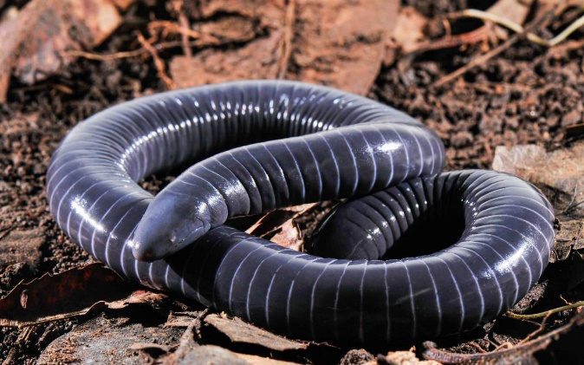
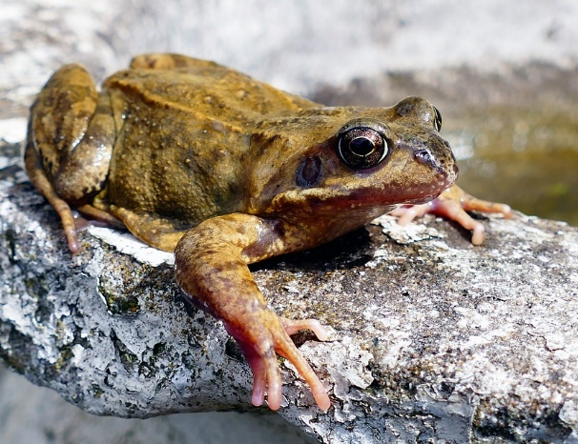
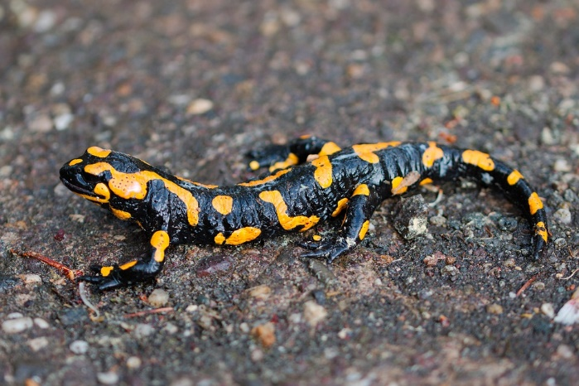
Etat des lieux dans le monde
Gymnophiones
Urodèles
Anoures
+/-210 espèces
+/-7.500 espèces
+/-780 espèces
© Pixabay
18/11/2023 Journée des organisateurs de sauvetage des batraciens – Le déclin des amphibiens, une fatalité?

Slide 5
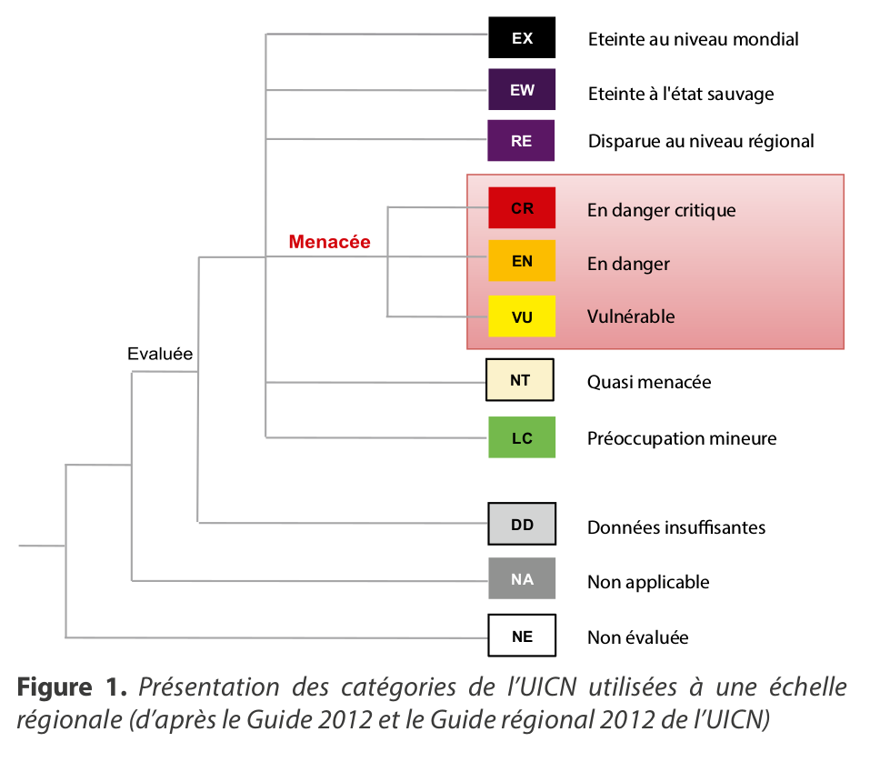
Liste Rouge de l’UICN
18/11/2023 Journée des organisateurs de sauvetage des batraciens – Le déclin des amphibiens, une fatalité?

Slide 6
Liste Rouge de l’UICN
Estime la probabilité d’extinction des espèces
Cadre de référence pour suivre l’évolution du statut
8.011 espèces d’Amphibiens prises en compte en 2023 contre 7.450 en 2022
18/11/2023 Journée des organisateurs de sauvetage des batraciens – Le déclin des amphibiens, une fatalité?

Slide 7
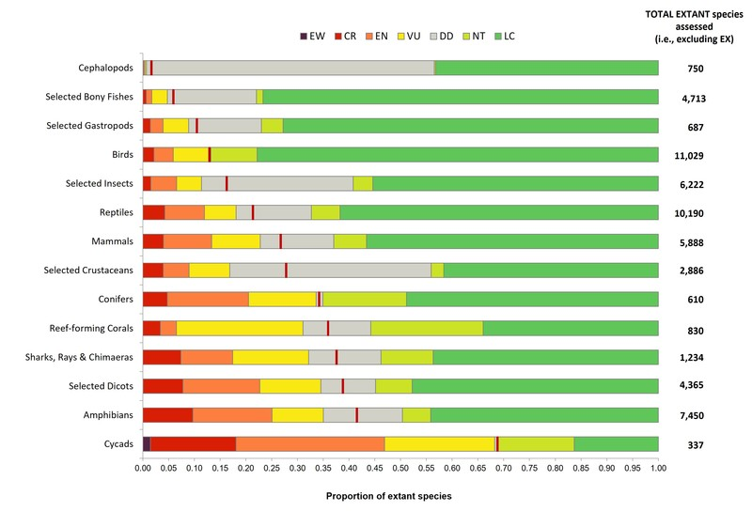
Liste Rouge UICN mondiale
https://www.iucnredlist.org/resources/summary-statistics

Slide 8
Liste Rouge UICN mondiale
41% des espèces sont menacées (2022)
https://www.iucnredlist.org/resources/summary-statistics

Slide 9
Etat des lieux en Wallonie
Liste rouge wallonne
11 taxons indigènes évalués sur 14 en Wallonie
18/11/2023 Journée des organisateurs de sauvetage des batraciens – Le déclin des amphibiens, une fatalité?

Slide 10
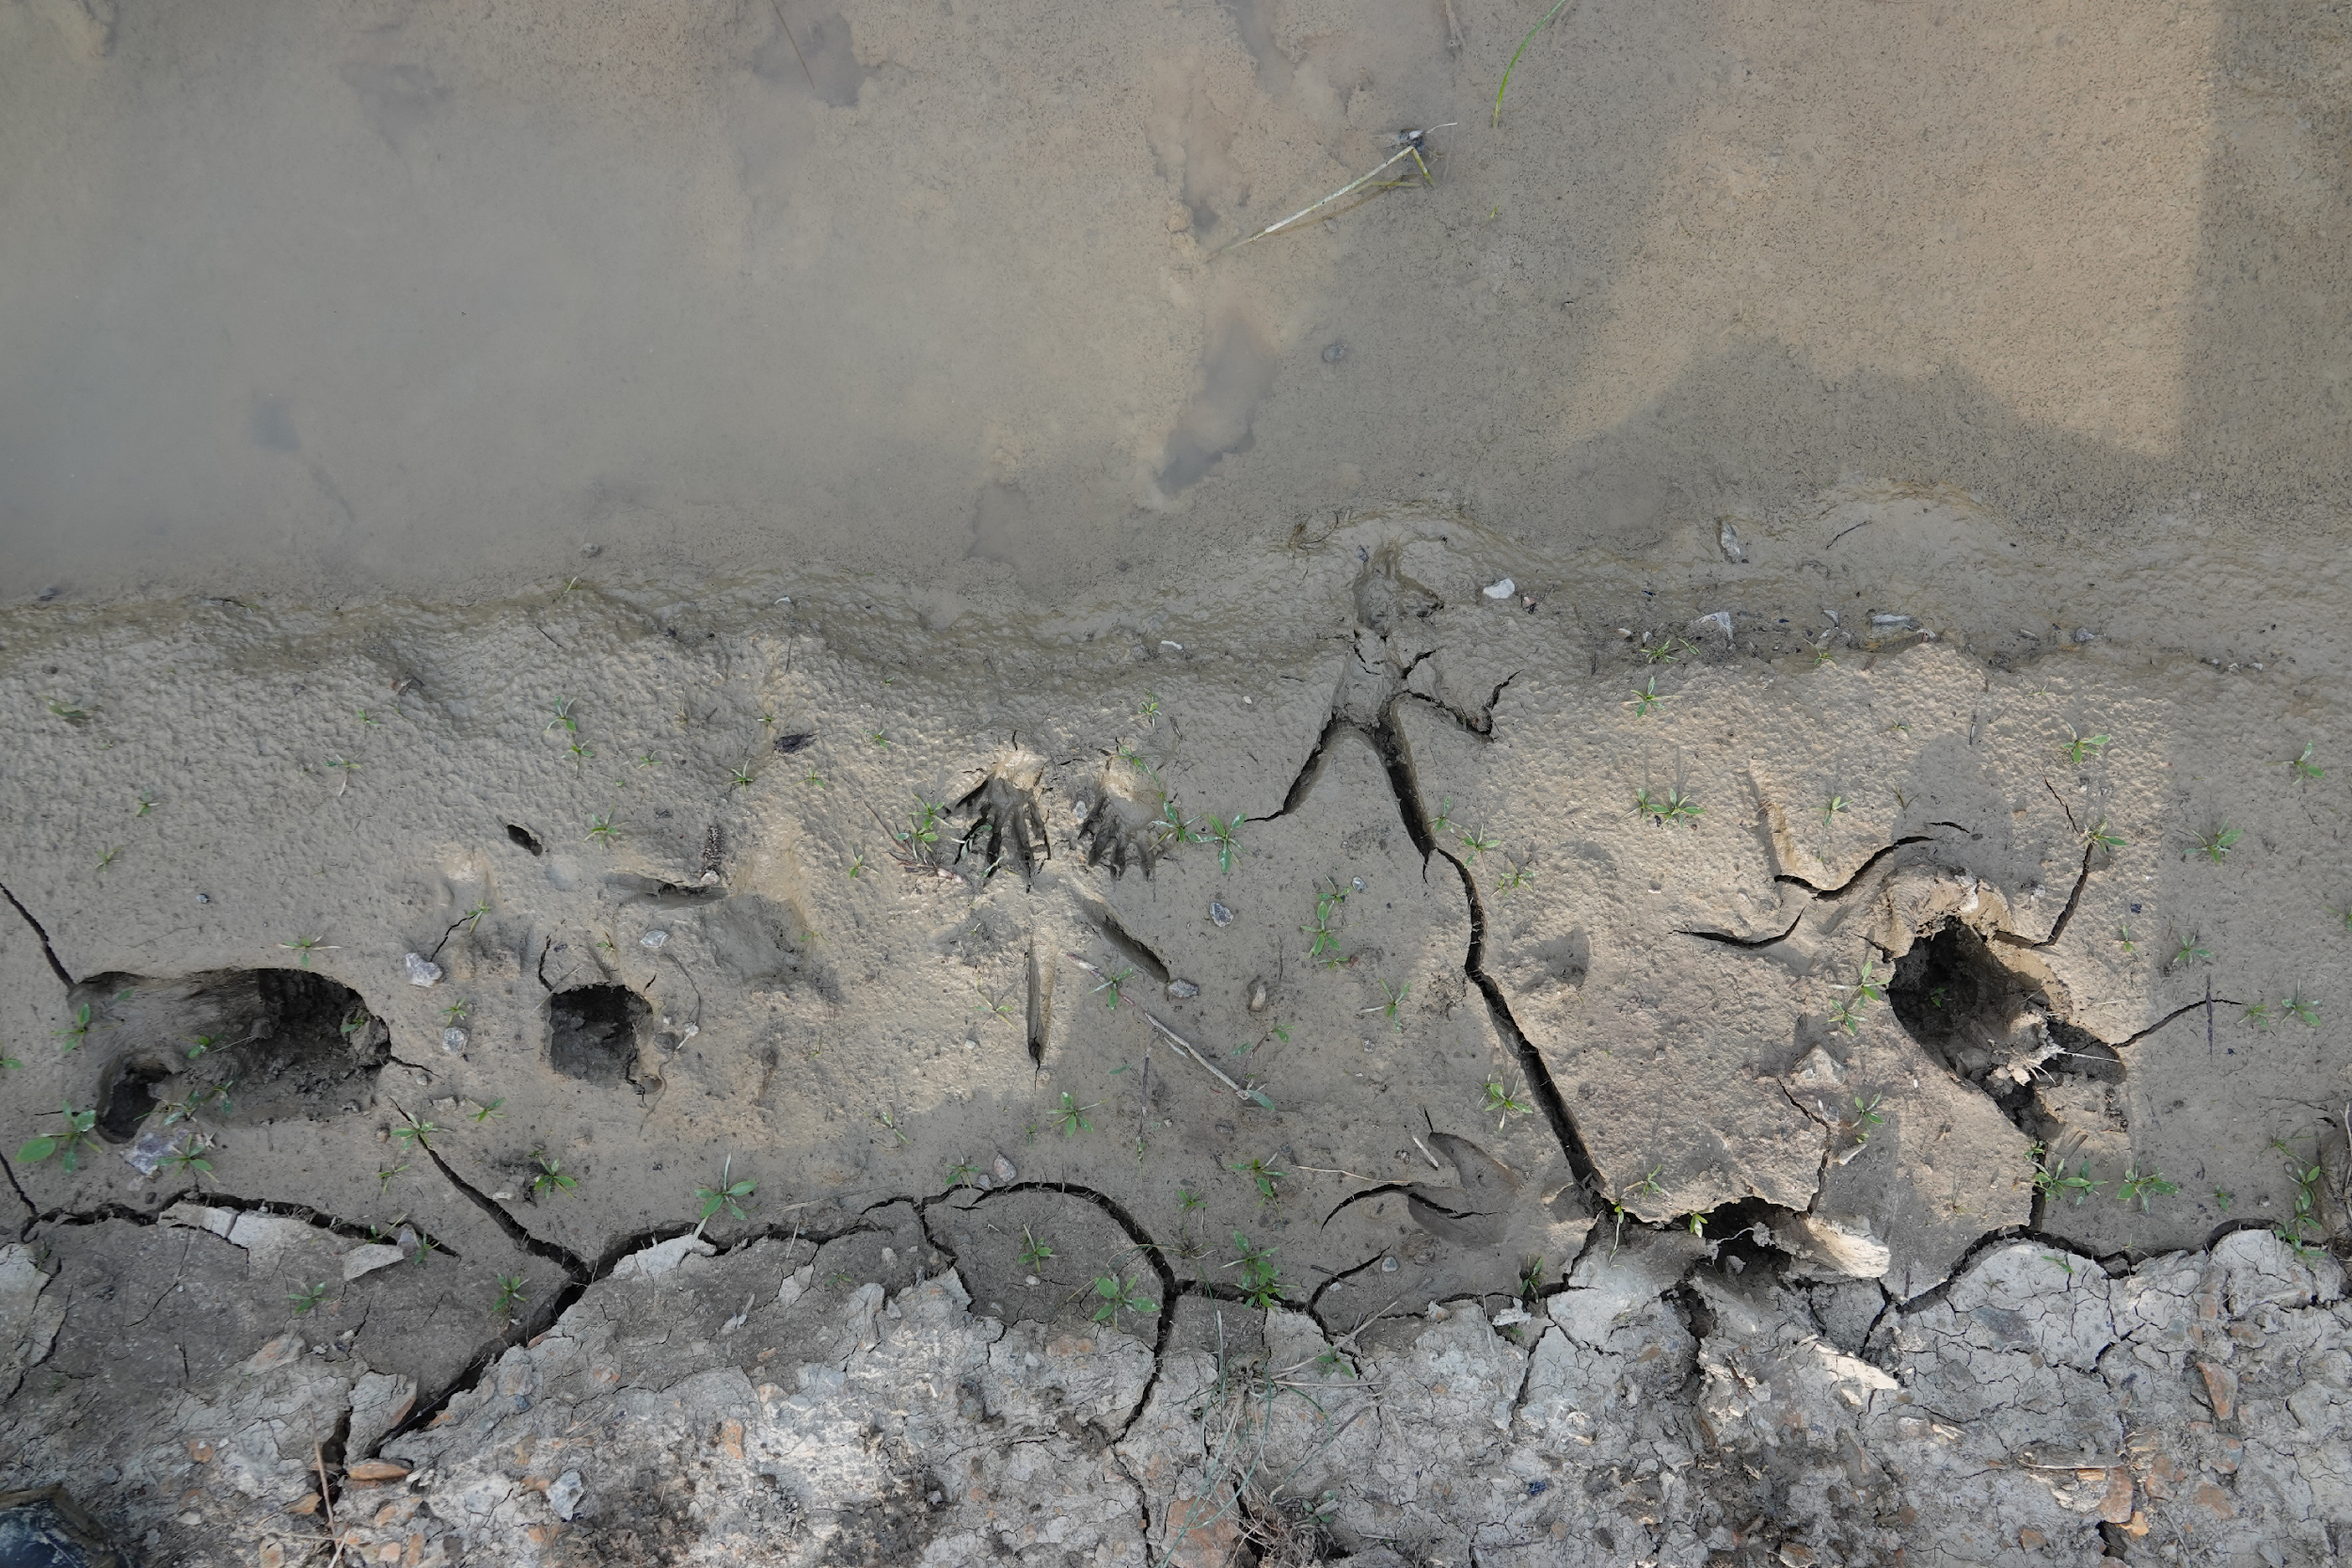
Menaces
Les principales menaces

Slide 11
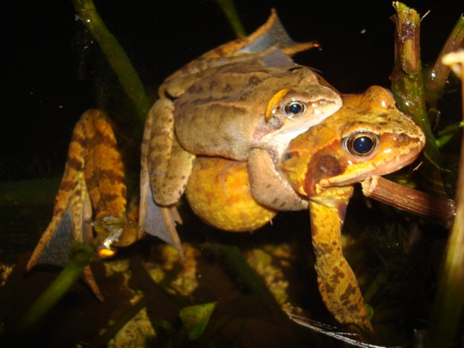
Cycle de vie
Phase terrestre
Phase aquatique
© Aurélie Robise
18/11/2023 Journée des organisateurs de sauvetage des batraciens – Le déclin des amphibiens, une fatalité?

Slide 12
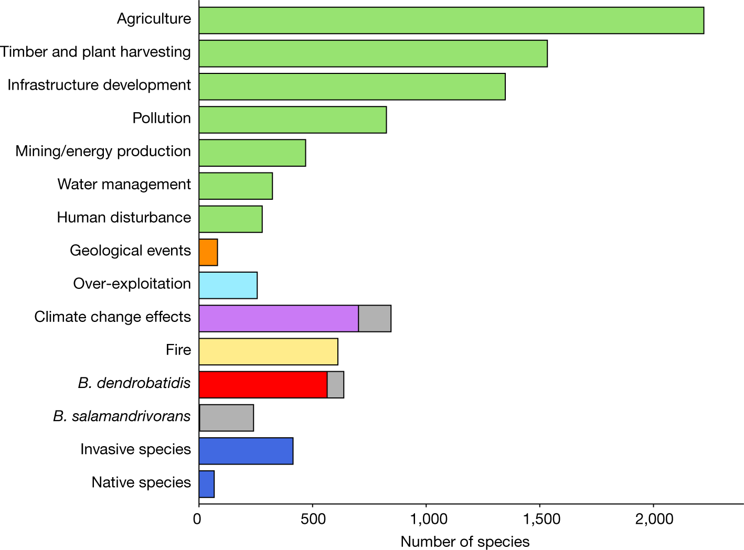
Perte et dégradation de l’habitat
Surexploitation
Changements climatiques
Maladies émergentes
Espèces exotiques envahissantes
Ongoing declines for the world’s amphibians in the face of emerging threats
18/11/2023 Journée des organisateurs de sauvetage des batraciens – Le déclin des amphibiens, une fatalité?

Slide 13
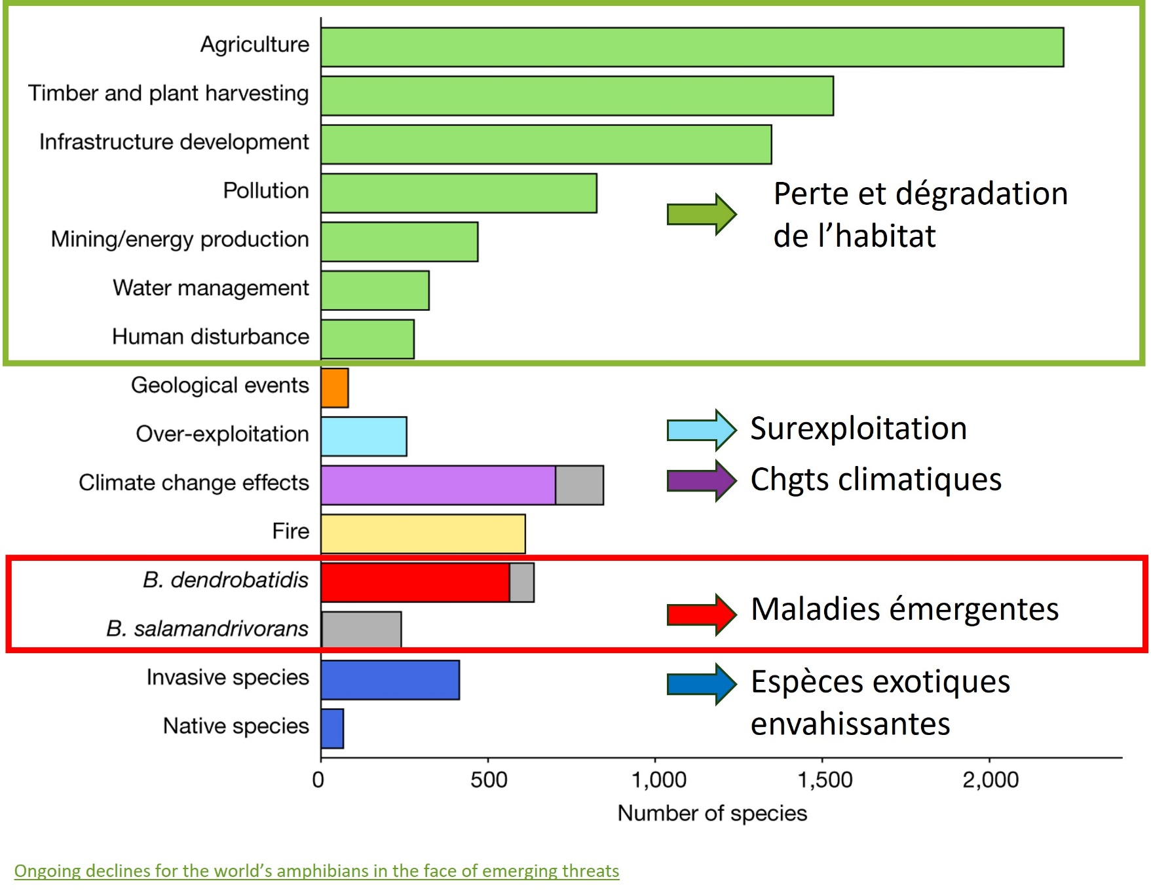
Les menaces s’additionnent souvent les unes aux autres!
18/11/2023 Journée des organisateurs de sauvetage des batraciens – Le déclin des amphibiens, une fatalité?

Slide 14
Le déclin des amphibiens, une fatalité?
Non!
Il est possible d’agir concrètement.
18/11/2023 Journée des organisateurs de sauvetage des batraciens – Le déclin des amphibiens, une fatalité?

Slide 15
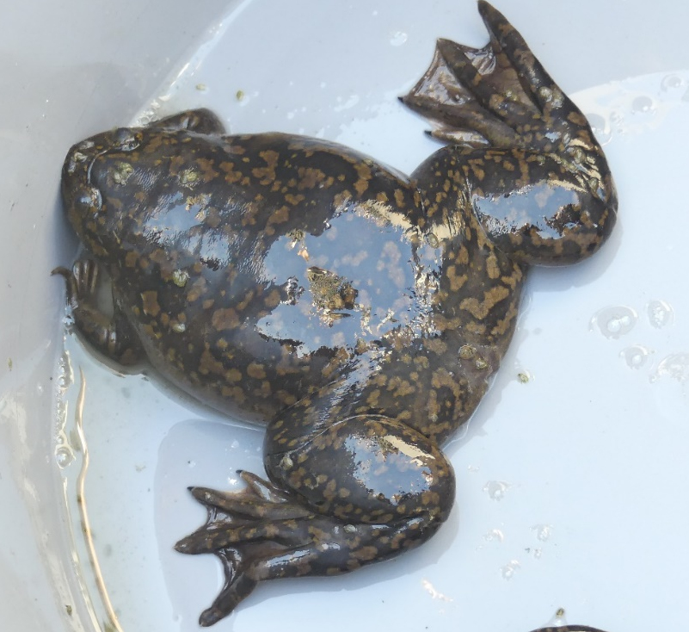
Suivi et reporting
Il est important de communiquer les observations réalisées!
Via observations.be
Pour agir rapidement lorsqu’une nouvelle menace est détectée
© Frank Minette
18/11/2023 Journée des organisateurs de sauvetage des batraciens – Le déclin des amphibiens, une fatalité?

Slide 16
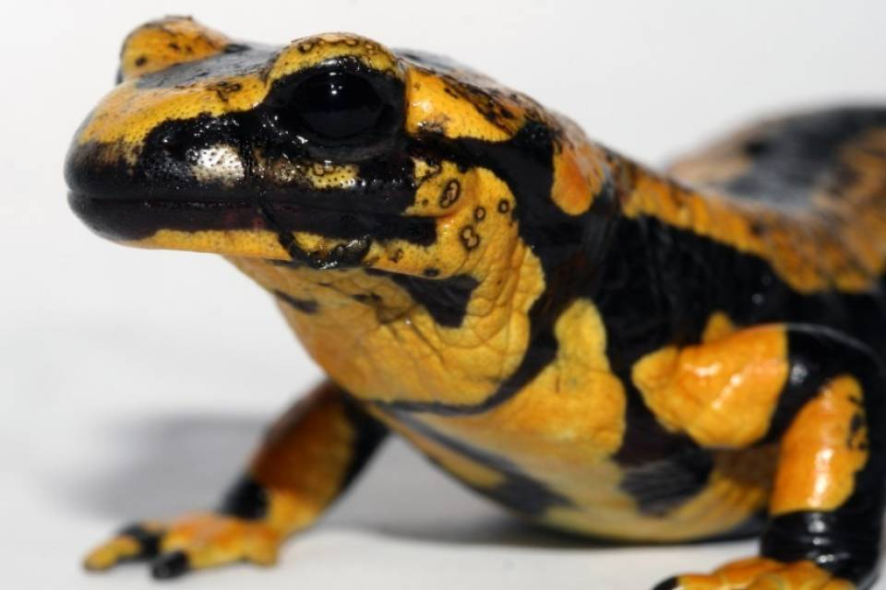
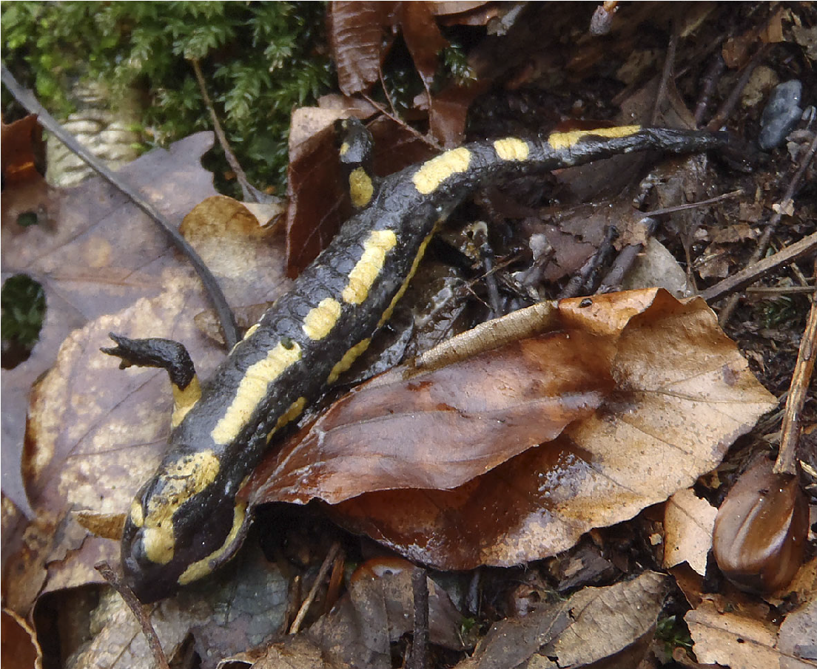
Suivi et reporting
Batrachochytrium salamandrivorans (Bsal)
© van Mullekom
salamandre@natagora.be
18/11/2023 Journée des organisateurs de sauvetage des batraciens – Le déclin des amphibiens, une fatalité?

Slide 17
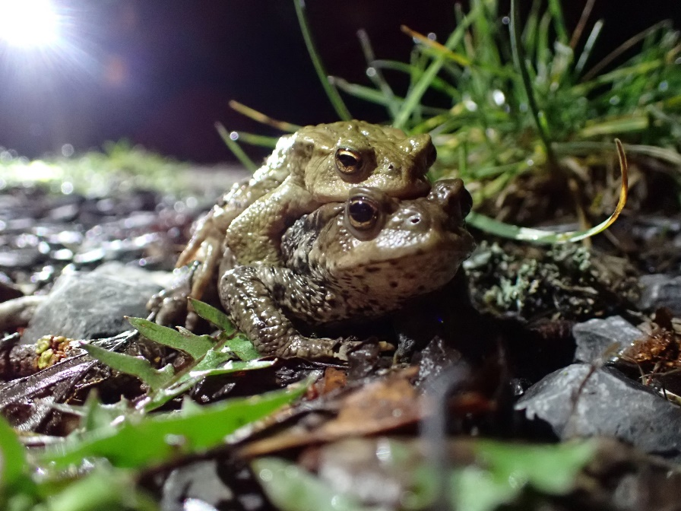
Suivi et reporting
Pour réaliser un suivi précis des populations et détecter les tendances
© Aurélie Robise
18/11/2023 Journée des organisateurs de sauvetage des batraciens – Le déclin des amphibiens, une fatalité?

Slide 18
Suivi et reporting
Bilan des sauvetages de batraciens 2022 - Natagora Volontariat
Bilan des sauvetages de batraciens 2023
18/11/2023 Journée des organisateurs de sauvetage des batraciens – Le déclin des amphibiens, une fatalité?

Slide 19
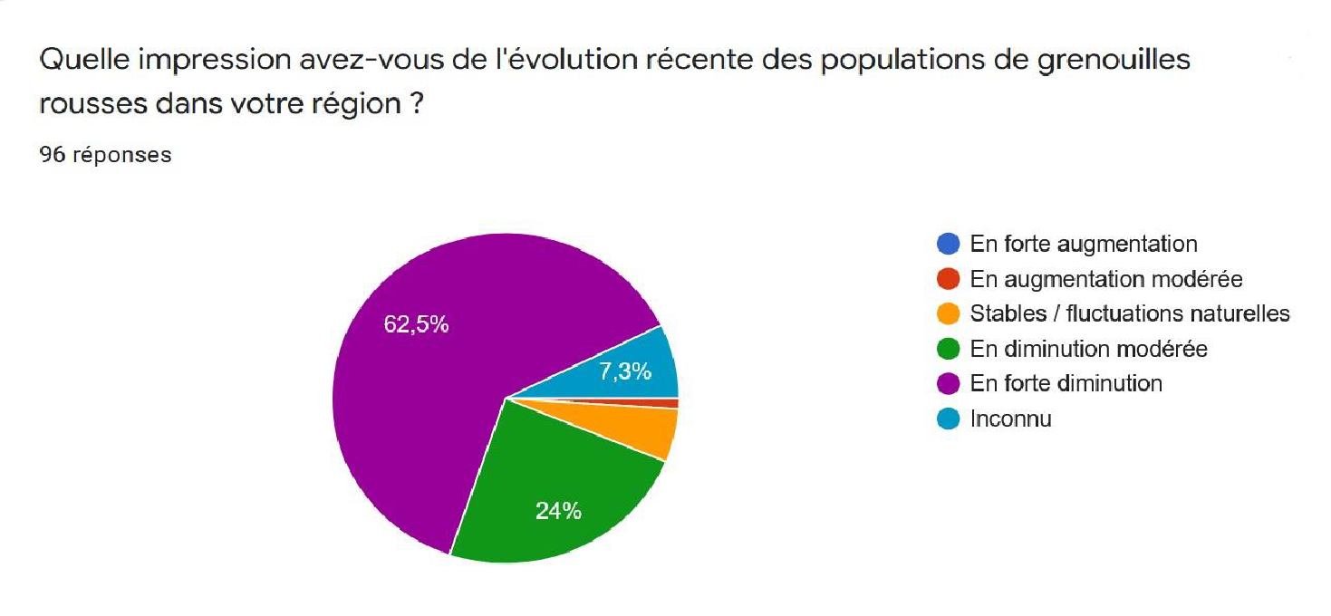
Suivi et reporting
Sondage naturaliste sur la grenouille rousse
(hiver 2021-2022)
18/11/2023 Journée des organisateurs de sauvetage des batraciens – Le déclin des amphibiens, une fatalité?

Slide 20
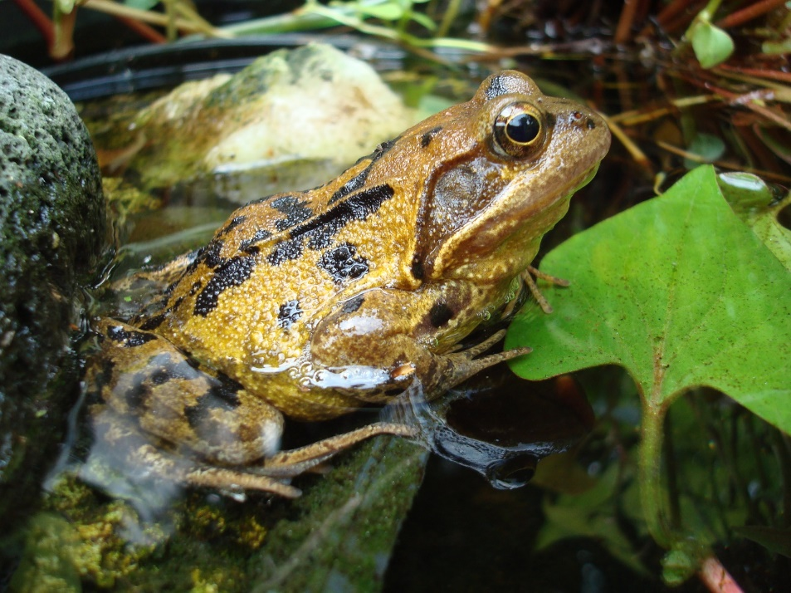
Suivi et reporting
Les données de comptages de pontes confirment le déclin de l’espèce en Wallonie
© Aurélie Robise
C. Laroy(2022), P. Goffart(2022)
18/11/2023 Journée des organisateurs de sauvetage des batraciens – Le déclin des amphibiens, une fatalité?

Slide 21
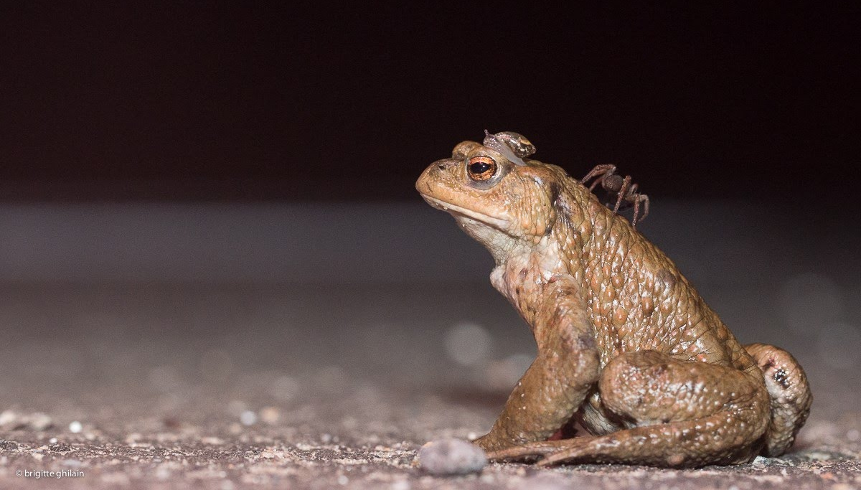
Suivi et reporting
Le crapaud commun, plus si commun ?
18/11/2023 Journée des organisateurs de sauvetage des batraciens – Le déclin des amphibiens, une fatalité?

Slide 22
Suivi et reporting
Nord de l’Italie
Confirme le déclin régional du crapaud commun
Bonardiet al. (2011)
18/11/2023 Journée des organisateurs de sauvetage des batraciens – Le déclin des amphibiens, une fatalité?

Slide 23
Suivi et reporting
Nord de l’Italie
Confirme le déclin régional du crapaud commun
Prévoir un suivi dans le futur? Oui!
Bonardiet al. (2011)
18/11/2023 Journée des organisateurs de sauvetage des batraciens – Le déclin des amphibiens, une fatalité?

Slide 24
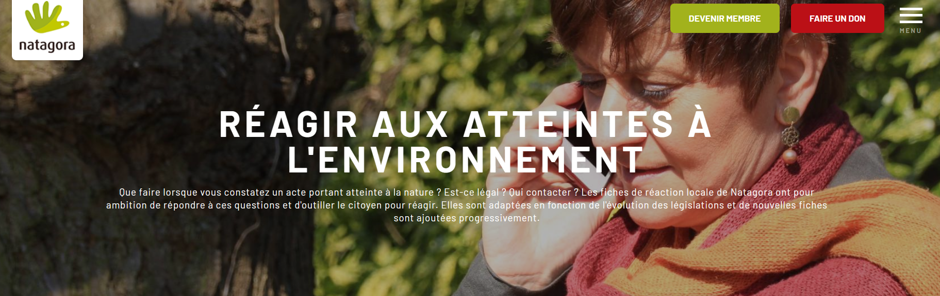
Réaction locale
www.natagora.be/reaction-locale
18/11/2023 Journée des organisateurs de sauvetage des batraciens – Le déclin des amphibiens, une fatalité?

Slide 25
Restauration et préservation des milieux
Des réserves naturelles c’est top, mais des jardins « punk » aussi!
www.natagora.be/le-reseau-nature
18/11/2023 Journée des organisateurs de sauvetage des batraciens – Le déclin des amphibiens, une fatalité?

Slide 26
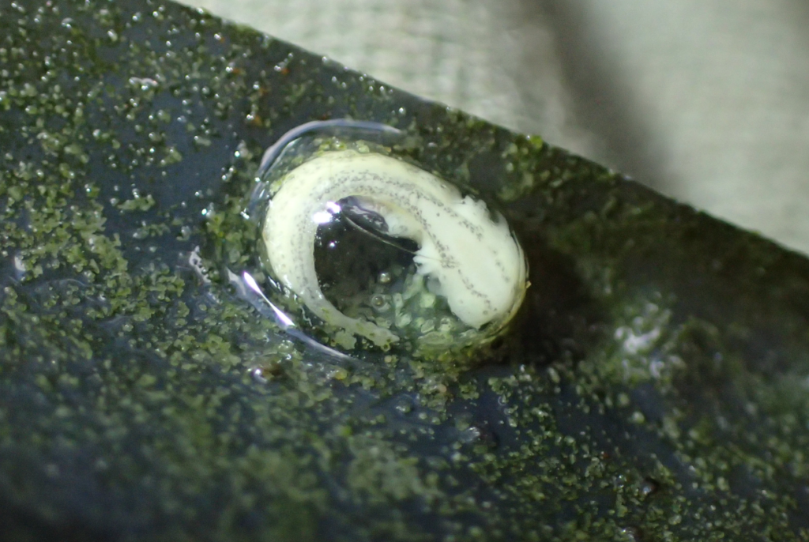
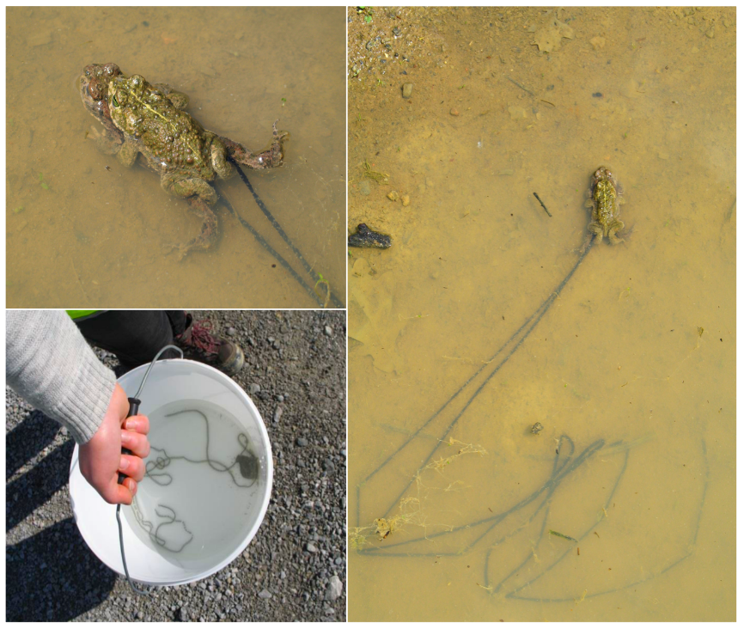
Translocation et réintroduction
Le triton crêté et le crapaud calamite
18/11/2023 Journée des organisateurs de sauvetage des batraciens – Le déclin des amphibiens, une fatalité?

Slide 27
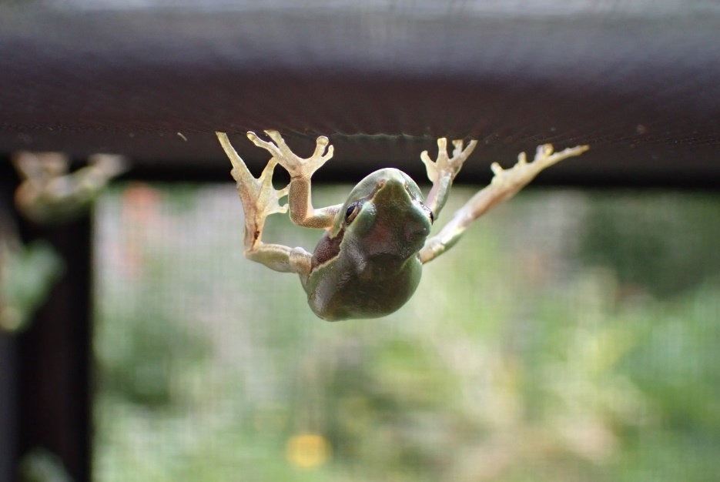
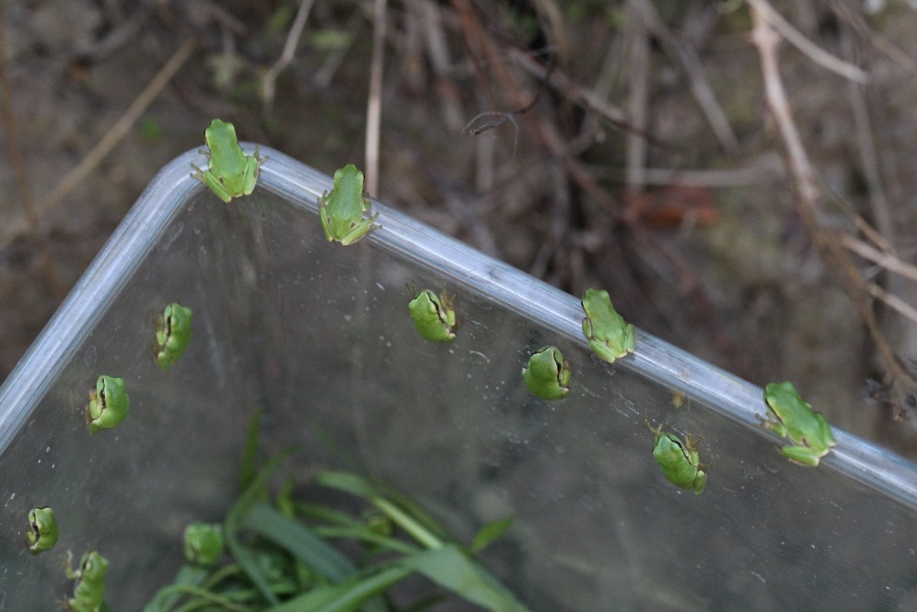
Translocation et réintroduction
La rainette arboricole
© Aurélie Robise
18/11/2023 Journée des organisateurs de sauvetage des batraciens – Le déclin des amphibiens, une fatalité?

Slide 28
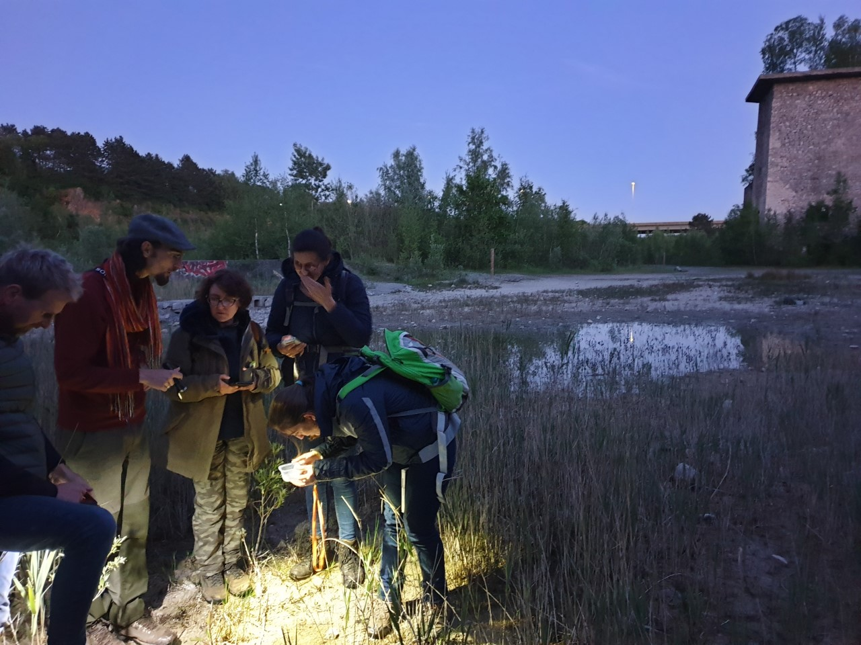
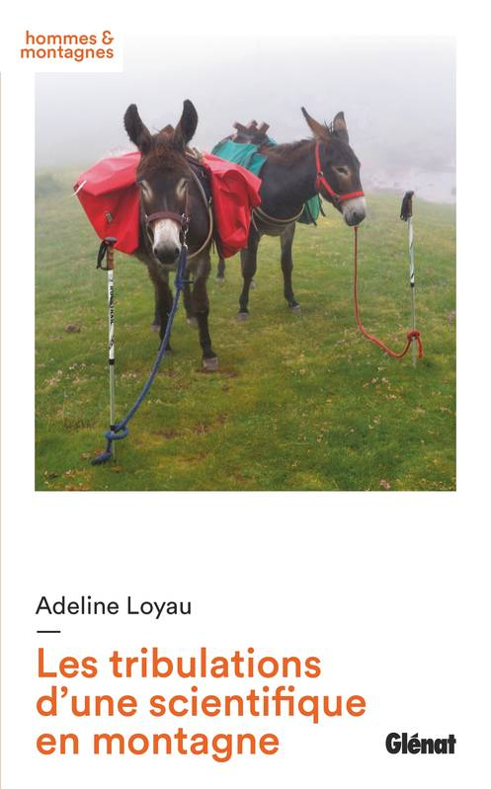
Sensibilisation
18/11/2023 Journée des organisateurs de sauvetage des batraciens – Le déclin des amphibiens, une fatalité?

Slide 29
Et pour le futur?
Lancement d’un programme de suivi à long terme de la grenouille rousse
Relance du programme de suivi de la salamandre
Amélioration de l’encodage: augmentation des données annuelles et intégration des données anciennes
Mise en place d’un indicateur annuel pour le crapaud commun
Meilleur suivi de la météo locale
18/11/2023 Journée des organisateurs de sauvetage des batraciens – Le déclin des amphibiens, une fatalité?

Slide 30
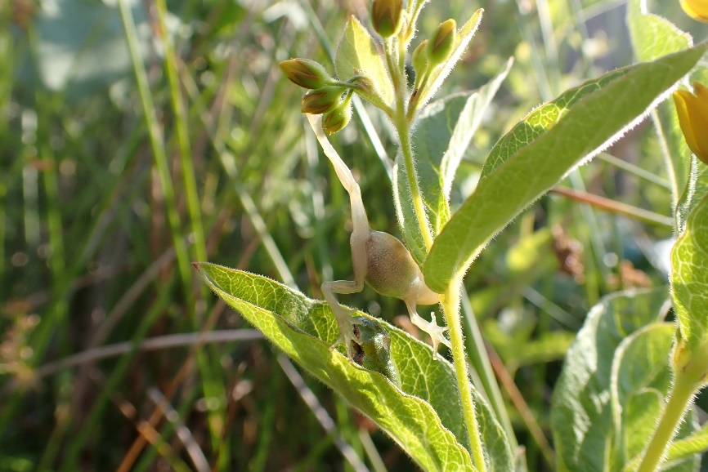
Merci pour votre attention!

Slide 31
Pour une question, une inscription à la dépêche, une info ou pour signaler un site :
Aude Jacomet et Serge Tiquet : event@natagora.be
Aude : 081 39 18 28 – Serge : 04 250 95 96
18/11/2023 Journée des organisateurs de sauvetage des batraciens – Le déclin des amphibiens, une fatalité?

